Slide 1
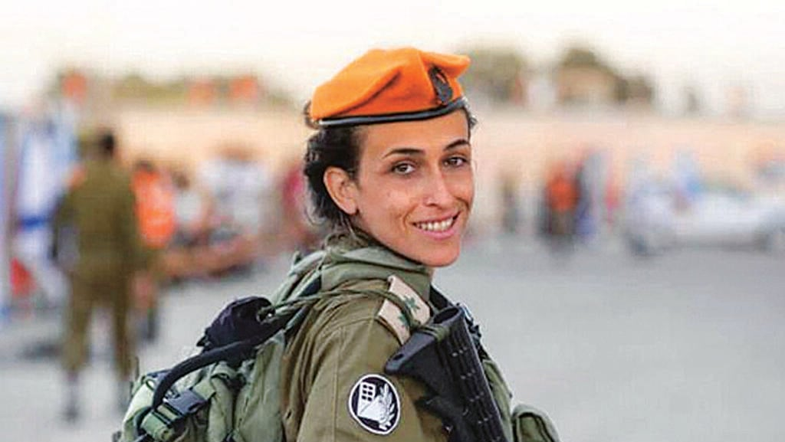
״הגבורה היא התכונה האנושית הראשונה במעלה; היא מהווה ערובה לכל התכונות האחרות״ - אריסטו
סא"ל ירדן שוקרון־יפרח, מג"דית גדוד שחר מחטיבת החילוץ וההדרכה של פיקוד העורף.
בשבת ההיא, היא התעוררה מאזעקה בעירה, הכניסה את ילדיה לממ"ד, נפרדה בנשיקה משי, בעלה, רצה לתגבר את הכוחות בקיבוץ זיקים המותקף.
היא השתתפה בשלוש התקלויות מול מחבלים עם לוחמים ולוחמות ויצאה מהן כשידה על העליונה.
תודה רבה לך גיבורת ישראל!

Slide 2
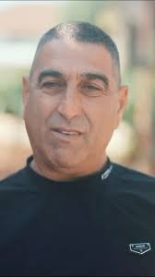
״הגבורה היא התכונה האנושית הראשונה במעלה; היא מהווה ערובה לכל התכונות האחרות״ - אריסטו
רמי דוידיאן, חקלאי ממושב פטיש בצפון הנגב, קיבל בשעות הבוקר המוקדמות של יום שבת טלפון עם בקשה לסייע בחילוץ בן של חבר שנמצא במסיבת הטבע “נובה”, שבה פתחו מחבלי חמאס בהתקפה רצחנית.
ללא נשק או שכפ"ץ, פתח במירוץ סביב השעון לחילוץ מאות אנשים תחת אש.
תודה רבה לך גיבור ישראל!

Slide 3
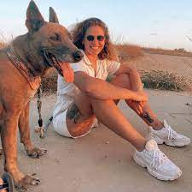
״הגבורה היא התכונה האנושית הראשונה במעלה; היא מהווה ערובה לכל התכונות האחרות״ - אריסטו
ענבל ליברמן, רכזת הביטחון השוטף של קיבוץ ניר עם, שמעה רעשים חריגים ליד הקיבוץ, שגרמו לה לשקול מחדש את המצב. היא הכינה תוכנית עבודה חדשה, יצרה מארבים למחבלים והעמידה חברים חמושים על הגדר של הקיבוץ. בזכות ההחלטה המוקדמת הזו, נמנעו עשרות נפגעים בנפש.
תודה רבה לך גיבורת ישראל!

Slide 4
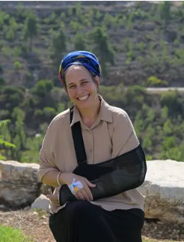
״הגבורה היא התכונה האנושית הראשונה במעלה; היא מהווה ערובה לכל התכונות האחרות״ - אריסטו
מיכל אלון, אם ל-8 ילדים, אחות אונקולוגית במקצועה, הגיעה עם משפחתה לחגוג את שמחת תורה בבסיס זיקים. במהלך מתקפת הפתע על ישראל היא ספגה 3 כדורים מטווח קצר, אך הצליחה להדריך את הלוחמים כיצד לטפל בחבריהם הפצועים, ובכך הצילה את חייהם.
תודה רבה לך גיבורת ישראל!

Slide 5
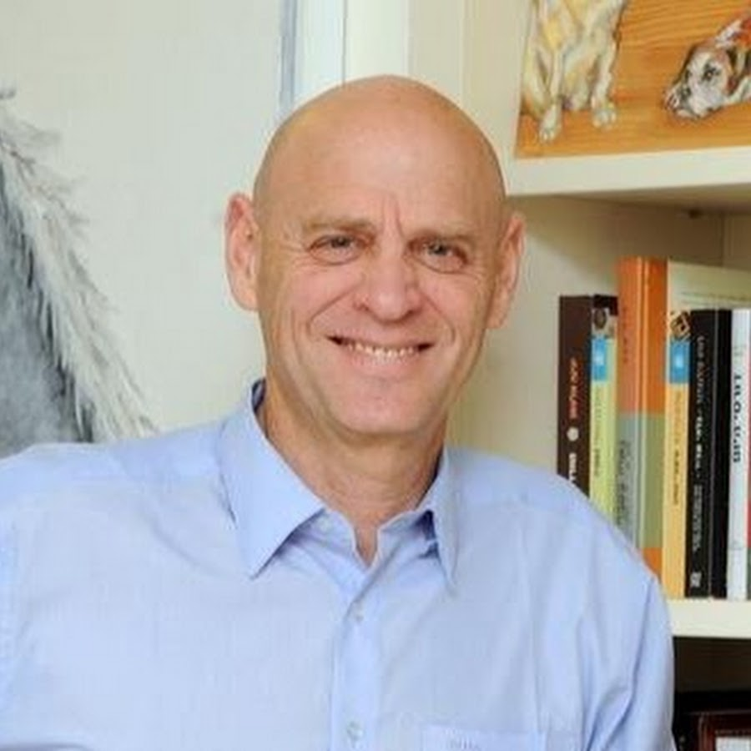
״הגבורה היא התכונה האנושית הראשונה במעלה; היא מהווה ערובה לכל התכונות האחרות״ - אריסטו
נועם תיבון, אלוף במילואים בצה"ל, בתפקידו האחרון בשירות קבע פיקד על הגיס הצפוני.
ב 7 באוקטובר, חדרו מחבלים לקיבוץ נחל עוז, שבו מתגוררים בנו אמיר תיבון ומשפחתו, וערכו בו טבח. נעם הגיע מתל אביב, יחד עם ישראל זיו, כדי לחלץ את בנו ומשפחתו, והם הצטרפו לכוח של יחידת מגלן, ויחד איתו הצליחו לחלץ את תושבי הקיבוץ ובהם את בני משפחתו, ולסייע בטיהור הקיבוץ מהמחבלים.
תודה רבה לך גיבור ישראל!

Slide 6
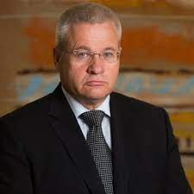
״הגבורה היא התכונה האנושית הראשונה במעלה; היא מהווה ערובה לכל התכונות האחרות״ - אריסטו
ישראל זיו, מנהל ואיש צבא ישראלי.
עשה את דרכו דרומה מיד עם היוודע על האירוע החריג ביישובי העוטף. הוא חבר ללוחמים סמוך לאנדרטת “חץ שחור” ונסע משם לקיבוץ מפלסים, שם הוא חבר לחברו הוותיק, האלוף במילואים נעם תיבון.
זיו המשיך לקיבוץ בארי ולאזור המסיבה בסמוך לרעים. עם הגיעו לבארי הוא החל לחלץ תחת אש משפחות עם ילדים שהתבצרו בממ”דים.
לאחר כמה שעות המשיך משם לרעים, בודק רכב אחרי רכב בתקווה למצוא מישהו בחיים. מעט צעירים מבוהלים הגיחו ממחבואם לאחר שהסתתרו משך שעות ארוכות מתחת לענפים ועצים.
תודה רבה לך גיבור ישראל!

Slide 7
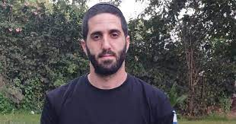
״הגבורה היא התכונה האנושית הראשונה במעלה; היא מהווה ערובה לכל התכונות האחרות״ - אריסטו
אליה בן שימול, רבש”ץ קיבוץ כרם שלום, הקפיץ את שמונת חברי כיתת הכוננות ועוד ארבעה לוחמים שנשארו לשמור על הקיבוץ.
הם מגלים עשרות מחבלים רכובים על אופנועים שפוצצו את החומה שמפרידה בין רצועת עזה לגדר הקיבוץ, ובקרב ארוך מצליחים לחסל את רוב המחבלים.
תודה רבה לכם גיבורי ישראל!

Slide 8
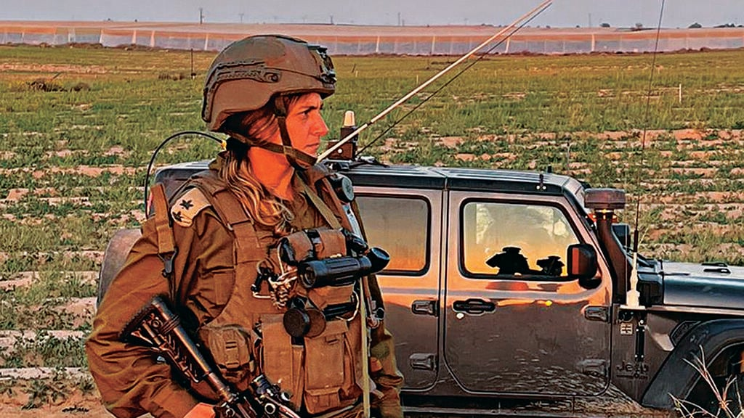
״הגבורה היא התכונה האנושית הראשונה במעלה; היא מהווה ערובה לכל התכונות האחרות״ - אריסטו
סא"ל אור בן יהודה, מפקדת גדוד קרקל.
הובילה את לוחמיה ולוחמותיה תחת אש למוצב סופה, שעליו השתלטו עשרות רבות של מחבלים.
כקצינה הבכירה ביותר בשטח, אור ניהלה את הקרב במשך שעות ארוכות עד שהמוצב חזר לשליטה ישראלית מלאה.
תודה רבה לך גיבורת ישראל!

Slide 9
״שלח עיניך לאור השמש ולא תראה את הצללים״
תודה רבה לכל אותן ואותם גיבורות וגיבורי ישראל שלחמו, הצילו והגנו.
עם ישראל חי
ביחד נצא מחושך לאור

